Slide 1
ZASADY EWIDENCJI I OBIEGU MATERIAŁÓW NIEJAWNYCH

Slide 2
Ewidencja i obieg materiałów niejawnych
Podstawowe zadania kancelarii tajnej oraz komórek, w których przetwarza się materiały niejawne oznaczone klauzulą „poufne”
lub „zastrzeżone”:
  rejestrowanie dokumentów (materiałów) niejawnych
  w odpowiednich ewidencjach, wypełniając dyspozycje treści poszczególnych rubryk;
  udostępnianie za pokwitowaniem materiałów niejawnych osobom do tego uprawnionym, zgodnie z tzw. zasadą „need to know”, tj. w zakresie niezbędnym do wykonywania pracy lub pełnienia służby na zajmowanym stanowisku albo wykonywania czynności zleconych;

Slide 3
Ewidencja i obieg materiałów niejawnych
wydawanie za pokwitowaniem materiałów niejawnych osobom uprawnionym, które zapewniają odpowiednie warunki do ich przechowywania;
nadzór nad obiegiem materiałów niejawnych; niedopuszczalne są przypadki przekazywania materiałów niejawnych bez pośrednictwa kancelarii tajnej (innej komórki);
kontrola przestrzegania właściwego oznaczania materiałów niejawnych wytwarzanych w jednostce organizacyjnej.

Slide 4
Ewidencja i obieg materiałów niejawnych
W kancelarii tajnej/komórce, w której przetwarza się materiały niejawne oznaczone klauzulą „poufne” lub „zastrzeżone”, prowadzi się ewidencje, o których mowa w rozporządzeniu Rady Ministrów z dnia 7 grudnia 2011 r. w sprawie organizacji i funkcjonowania kancelarii tajnych oraz sposobu i trybu przetwarzania informacji niejawnych.

Slide 5





Dzienniki ewidencji
REJESTR DZIENNIKÓW
EWIDENCJI I TECZEK
DZIENNIK
EWIDENCYJNY
KSIĄŻKA DORĘCZEŃ PRZESYŁEK MIEJSCOWYCH
WYKAZ PRZESYŁEK NADANYCH
REJESTR WYDANYCH PRZEDMIOTÓW

Slide 6
REJESTR DZIENNIKÓW EWIDENCJI I TECZEK
Oznaczenie klauzuli tajności dziennika ewidencji/ teczki | Numer kolejny zapisu | Adnotacje dot. zniesienia lub zmiany klauzuli tajności albo zmiany okresu ochrony | Data rejestracji dziennika ewidencji/ teczki | Nazwa dziennika ewidencji /teczki | Data |  | Liczba stron dziennika ewidencji/ teczki | Komórka organizacyjna, odpowiedzialna za prowadzenie dziennika ewidencji/ teczki | Data, imię, nazwisko i podpis osoby pobierającej | Potwierdzenie zwrotu, data i podpis | Informacje uzupełniające/ Uwagi
 |  |  |  |  | rozpo częcia dziennika ewidencji/ teczki | zakoń czenia dziennika ewidencji/ teczki
1 | 3 | 3 | 4 | 5 | 6 | 7 | 8 | 9 | 10 | 11 | 12
 | 1 |  | 31.12.2020 | Dziennik ewidencyjny | 01.01.2021 | 23.08.2021 | 200 | Kancelaria tajna | 31.12.2020 Jadwiga Kłos JKłos | 23.08.2021 JKłos
Pf | 2 |  | 02.02.2021 | Akta sprawy XYZ | 02.02.2021 |  | 96 | Kancelaria tajna | 02.02.2021 Jadwiga Kłos JKłos
Strona …../…..

Slide 7
DZIENNIK EWIDENCYJNY
Strona lewa
Symbol oznaczenia klauzuli tajności | Numer kolejny zapisu | Adnotacje dot. obowiązywania klauzuli tajności lub jej zniesienia albo zmiany | Data rejestracji dokumentu | Nazwa nadawcy /adresata | Numer i data dokumentu otrzymanego | Nazwa dokumentu lub czego dotyczy | Liczba egzemplarzy wytworzonego dokumentu | Liczba
 |  |  |  |  |  |  |  | stron dokumentu lub innych jednostek miary | załączników | stron wszystkich załączników lub innych jednostek miary
1 | 2 | 3 | 4 | 5 | 6 | 7 | 8 | 9 | 10 | 11
Pf | 1 |  | 23.01.2021 | MSZ | POIN-Pf-5/21, 20.01.2021 | Naruszenie przepisów o.i.n. |  | 16 | 3 | 15
Z | 2 | „Zastrzeżone” do dnia 30.12.2021 | 24.02.2021 | Opracowanie własne Wydz. V DOIN ABW |  | Analiza nieprawidłowości | 2 | 5 | - | -
0 | 3 |  | 1.03.2021 | ABW |  | PBE | 2 | 186 | 20 (w tym 1 płyta CD) | 185 + 1 płyta CD
Pf | 4 |  | 23.01.2021 | MSZ | POIN-Pf-5/21, 20.01.2021 | Naruszenie przepisów o.i.n. |  | 16 | 3 | 15
Strona …../…..

Slide 8
DZIENNIK EWIDENCYJNY
Strona prawa
Nr dokumentu, z którego wykonano wydruk, kopię, wyciąg, wypis, odpis, tłumaczenie, lub numer nośnika | Imię i nazwisko lub inne dane identyfikujące wykonawcę dokumentu | Data, imię i nazwisko oraz podpis osoby pobierającej dokument | Potwierdzenie zwrotu dokumentu (data i podpis) | Adnotacje |  | Informacje uzupełniające/Uwagi (np. symbol klasyfikacyjny wykazu akt)
 |  |  |  | o wysłaniu dokumentu lub załącznika (pozycja w książce doręczeń przesyłek miejscowych/pozycja wykazu przesyłek nadanych/załącznik do pisma nr ...) | o wybrakowaniu lub przekazaniu do archiwum
12 | 13 | 14 | 15 | 16 | 17 | 18
 |  | 23.01.2021 Jan Kowalski JKowalski | 23.01.2021 AKoc | Zał. nr 1 odesłano za pismem nr Pf-10/2021 | Zał. nr 2 zniszczono – protokół zniszczenia z dnia 1.09.2021 | Pismo przewodnie + zał. Nr 3 - teczka OIN
- | Piotr Nowak | 24.02.2021 Piotr Nowak P.Nowak
 | Iga Krętek | 1.03.2021 egz. 2 – Iga Krętek IKrętek |  | Egz. nr 1 WPN 1/2021 poz. 3 |  | Płyta CD – RWP poz. 0-5/2021 Pismo przewodnie jawne Załączniki – tylko adresat
 |  |  |  |  |  | Pozycja anulowana z powodu błędnej rejestracji. Dokument zarejestrowano pod pozycją Pf-1/20201 3.03.2021 Anna Koc AKoc
Strona …../…..

Slide 9
KSIĄŻKA DORĘCZEŃ PRZESYŁEK MIEJSCOWYCH
Numer kolejny zapisu | Data | Adresat | Numer pisma (rodzaj przesyłki) | Potwierdzenie odbioru, podpis, odcisk pieczątki i data
1 | 2 | 3 | 4 | 5
1 | 2.01.2021 | Ministerstwo Spraw Zagranicznych | A-0-5/2021
2 | 3.03.2021 | Agencja Bezpieczeństwa Wewnętrznego | B-Pf-15/2021
Strona …../…..

Slide 10
REJESTR WYDAWANYCH PRZEDMIOTÓW
Symbol oznaczenia klauzuli tajności | Numer kolejny zapisu | Adnotacje dot. obowiązywania klauzuli tajności lub jej zniesienia albo zmiany | Data rejestracji | Rodzaj przedmiotu, pojemność (dysku, taśmy itp.) | Data, imię i nazwisko oraz podpis pobierającego | Potwierdzenie zwrotu (data i podpis) | Informacje uzupełniające/Adnotacje o wysłaniu przedmiotu (nr z dziennika ewidencyjnego) lub zniszczeniu przedmiotu (nr protokołu zniszczenia)/uwagi
1 | 2 | 3 | 4 | 5 | 6 | 7 | 8
pf | 1 |  | 15.08.2020 | Pendrive 265 GB | 15.08.2020 Anna Nowak ANowak
Strona …../…..

Slide 11
Ewidencja i obieg materiałów niejawnych
Dokumenty (materiały) niejawne niezwłocznie rejestruje się
w odpowiednim dzienniku lub rejestrze.
Do każdego dokumentu o klauzuli „ściśle tajne” lub „tajne”
z chwilą jego udostępnienia zakłada się kartę zapoznania
z dokumentem, którą dołącza się do dokumentu; w przypadku zbioru dokumentów zakłada się jedną kartę.
Kartę zapoznania z dokumentem pozostawia się w jednostce organizacyjnej, w której została założona i przechowuje się tak długo, jak dziennik ewidencyjny, w którym dokument został zrejestrowany.

Slide 12





KOPERTA WEWNĘTRZNA I ZEWNĘTRZNA
DOKUMENT
OZNACZANIE
MATERIAŁÓW
NIEJAWNYCH
PŁYTA CD
PENDRIVE

Slide 13
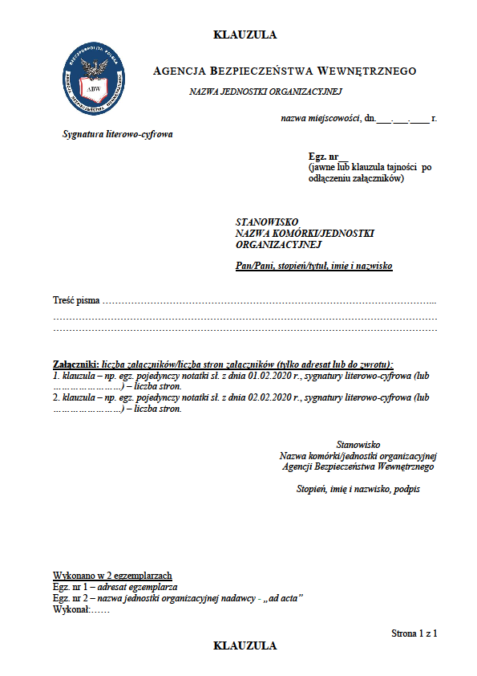

Slide 14
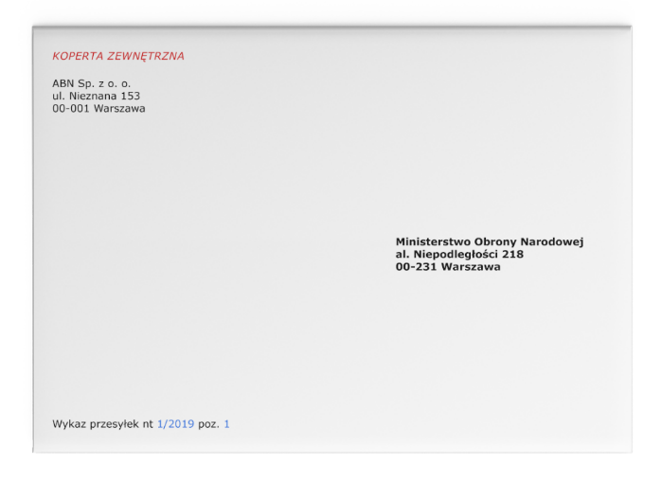
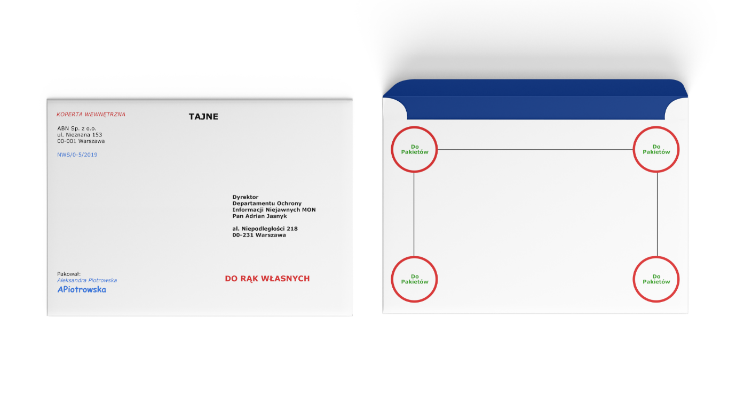

Slide 15



Slide 16





Przewożenie materiałów niejawnych
PRZEWOŹNIK
NADAWCA
ADRESAT
BEZPOŚREDNIO
KANCELARIA TAJNA/
KOMÓRKA („Pf”, „Z”)
BIURO PODAWCZE
(„Pf”, „Z”)

Slide 17







Przewoźnicy materiałów niejawnych
POCZTA SPECJALNA
PRZEDSIĘBIORCY
USŁUG
TRANSPORTOWYCH
KOMÓRKA
ORGANIZACYJNA MSZ
PRZEWOŹNICY
PRZEDSIĘBIORCYOCHRONY
OSÓB I MIENIA
WŁAŚCIWE
JEDNOSTKI
MON LUB SKW
OPERATORZY POCZTOWI
Notes:
Jednostki organizacyjne, będące podmiotami ustawy o ochronie informacji niejawnych, zwani dalej „nadawcami”, mogą wydawać do przewozu materiały niejawne następującym podmiotom, zwanym dalej „przewoźnikami”:
poczta specjalna podlegająca ministrowi właściwemu do spraw wewnętrznych, działająca w jednostkach organizacyjnych Policji, zapewniająca przewóz materiałów na terytorium Rzeczypospolitej Polskiej;
komórka organizacyjna urzędu obsługującego ministra właściwego do spraw zagranicznych, zapewniająca przewóz materiałów za granicę i poza granicami Rzeczypospolitej Polskiej pomiędzy urzędem obsługującym ministra właściwego do spraw zagranicznych i jednostkami organizacyjnymi podległymi lub nadzorowanymi przez tego ministra, zwanymi dalej „placówkami zagranicznymi”;
właściwe jednostki organizacyjne podległe Ministrowi Obrony Narodowej lub Szefowi Kontrwywiadu Wojskowego;
przedsiębiorcy uprawnieni do wykonywania działalności pocztowej, zwani dalej „operatorami pocztowymi”;
przedsiębiorcy uprawnieni do wykonywania działalności w zakresie ochrony osób i mienia;
przedsiębiorcy uprawnieni do wykonywania działalności w zakresie usług transportowych.
Przewoźnik musi spełniać wymagania w zakresie ochrony informacji niejawnych.

Slide 18
Przewożenie materiałów niejawnych
PRZEKAZYWANE BEZ POŚREDNICTWA PRZEWOŹNIKA
POCZTA SPECJALNA
KOMÓRKI PODLEGŁE MSZ
KOMÓRKI PODLEGŁE MON LUB SKW
„ŚCIŚLE TAJNE” LUB „TAJNE”
NADAWCY
„POUFNE” LUB „ZASTRZEŻONE”
PRZEKAZYWANE BEZ POŚREDNICTWA PRZEWOŹNIKA
OPERATORZY
POCZTOWI
PRZEDSIĘBIORCY
OCHRONY
OSÓB I MIENIA
PRZEDSIĘBIORCY
USŁUG TRANSPORTOWYCH
Notes:
Materiał o klauzuli „ściśle tajne” lub „tajne” jest przewożony przez:
pocztę specjalną,
komórki podległe MSZ,
komórki podległe MON lub SKW.
W szczególnie uzasadnionych przypadkach kierownik jednostki organizacyjnej może zlecić przewiezienie materiału o klauzuli „ściśle tajne” lub „tajne” operatorowi pocztowemu lub przedsiębiorcy uprawnionemu do wykonywania działalności w zakresie ochrony osób i mienia.
Materiał o klauzuli „ściśle tajne” lub „tajne” o znacznych rozmiarach lub stanowiący towar niebezpieczny, może być przewożony przez przedsiębiorcę uprawnionego do wykonywania działalności w zakresie usług transportowych, jeżeli przewóz nie może być zrealizowany przez innego przewoźnika (pocztę specjalną, MSZ, MON lub SKW, operator pocztowy, przedsiębiorca uprawniony do wykonywania działalności w zakresie ochrony osób i mienia).
Materiał może być przekazywany także bez pośrednictwa przewoźnika, jeżeli jest zabezpieczony przed zniszczeniem oraz dostępem osób nieuprawnionych, a przewóz dokonywany jest przez nadawcę lub adresata.
Przesyłkę za pośrednictwem przewoźnika przewozi się:
środkami publicznego transportu lądowego, przy zapewnieniu wydzielonego miejsca uniemożliwiającego dostęp osób nieuprawnionych do przesyłki lub wydzielenia miejsc gwarantujących ciągły dozór nad przesyłką przez osoby przewożące lub ochraniające, wyposażone w środki łączności oraz broń palną w przypadkach określonych w rozporządzeniu, zwane dalej „konwojentami”;
samochodami przewoźnika, w sposób uniemożliwiający dostęp osób nieuprawnionych do przesyłki, przy zapewnieniu ciągłego dozoru nad przesyłką przez konwojentów;
statkami powietrznymi lub środkami transportu wodnego, przy zapewnieniu wydzielonego miejsca uniemożliwiającego dostęp osób nieuprawnionych do przesyłki lub wydzielenia miejsc gwarantujących ciągły dozór nad przesyłką przez konwojentów.

Slide 19
PRZYJMUJĄC PRZESYŁKĘ SPRAWDZA SIĘ:
1
PRAWIDŁOWOŚĆ OZNACZENIA
NADAWCY I ADRESATA
CAŁOŚĆ
PIECZĘCI I OPAKOWANIA
2
3
ZGODNOŚĆ ODCISKU PIECZĘCI NA OPAKOWANIU Z NAZWĄ JEDNOSTKI ORGANIZACYJNEJ NADAWCY
Notes:
Po otwarciu przesyłki należy:
sprawdzić, czy zawartość przesyłki odpowiada wyszczególnionym na niej numerom ewidencyjnym;
ustalić, czy liczba stron lub innych jednostek miary oraz liczba załączników jest zgodna z liczbą oznaczoną na poszczególnych materiałach.
W przypadku stwierdzenia nieprawidłowości należy sporządzić w dwóch egzemplarzach protokół z otwarcia przesyłki, zawierający opis nieprawidłowości; jeden egzemplarz przekazuje się do nadawcy, drugi pozostaje u adresata.
W kancelarii tajnej (innej komórce) nie otwiera się przesyłek oznaczonych „do rąk własnych”. W takich przypadkach sprawdzenia zawartości przesyłki dokonuje odbiorca materiału (adresat).

Slide 20

PO OTWARCIU PRZESYŁKI NALEŻY:
1
Sprawdzić czy zawartość przesyłki
odpowiada wyszczególnionym na niej numerom ewidencyjnym
Ustalić czy liczba stron lub innych jednostek miary materiałów oraz liczba załączników jest zgodna
z liczbą oznaczoną na poszczególnych materiałach
2
W przypadku nieprawidłowości należy sporządzić protokół.
Nie otwiera się przesyłek oznaczonych „do rąk własnych”.

Slide 21
Podsumowanie
Każdy materiał niejawny musi zostać zarejestrowany
w odpowiedniej ewidencji.
Udostępnienie materiału niejawnego osobie uprawnionej odbywa się za pokwitowaniem.
Urządzenia ewidencyjne należy prowadzić w sposób przejrzysty i czytelny, umożliwiający ustalenie gdzie znajduje się dany materiał niejawny oraz kto z nim się zapoznał.

